Slide 1
雲端與平台經濟生態
主辦單位 : COSA
與談人 : 叡揚資訊 張培鏞
日期 : 2016/11/28

Slide 2
2007/10 在一份給工業設計師的電子報中出現一則小小廣告
International Conference of Societies of Industrial Design, ICSID)
Industrial Designers Society of America , IDSA)
「如果您還沒訂到房間, 我們提供一個您負擔的起的非飯店住宿選擇 …..」
提供者是剛搬到舊金山還付不出合租公寓房租的初出茅廬設計師 – Brian Chesky , Joe Gebbia
出租氣墊床和兼差導遊服務給到舊金山開會, 但訂不到飯店房間的人
創業之初聚焦於飯店房間經常不夠的活動期間
很快發現廉價住宿的需求其實一年到頭都有

Slide 3
這是 Airbnb 的起頭

Slide 4
2014 刊登的出租資料 – 500K筆
服務過 10M 旅客
2014/4 募資時, 估值 10B USD
提供平台, 產品(內容或服務)由他人提供的故事 :
Uber 2009 在舊金山推出, 不到5年, 2015 估值 18B
阿里巴巴旗下有眾多交易平台 , 類似 eBay 與 Amazon 的是淘寶網, 就有近 1B 的產品 – The Economist 封為全球最大市集
超過 1.5B 活躍用戶的 Facebook, 2015年廣告收入14B USD, 是全球最大的媒體公司
用技術把人、組織和資源連結起來

Slide 5
故事的啟發
善用時機、洞見
有所不足是好事
建構一個平台
媒合並促進生產者和消費者的互動
交易的種類很多元
大家共同創造價值 機會 與 速度
Cloud 、Platform、Mobile 、Social 、分析
用技術把人、組織和資源連結起來

Slide 6
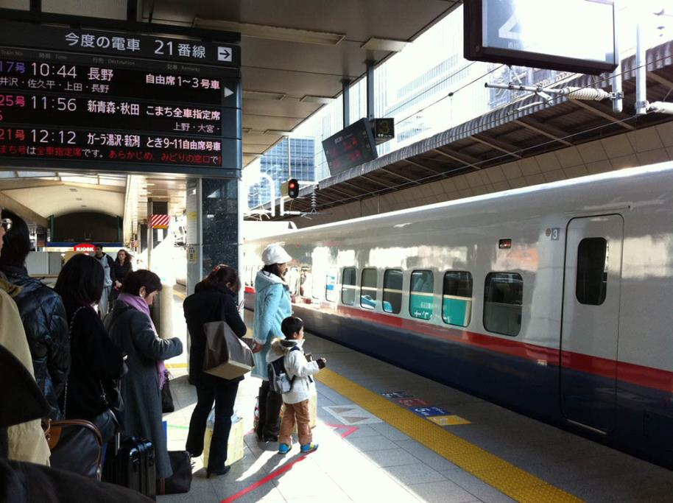

Platform 平台、月台 wikipedia
a raised level surface on which people or things can stand

Slide 7
Computing Platform wikipedia
means in general sense, where any piece of software is executed. It may be the hardware or OS, even a web browser as long as the code is executed in it.

Slide 8

您熟悉的
1994/7/5 Amazon
1995/9 eBay
1998 PayPal
1998/9/4 google
2001/1/15 Wikipedia
2003/8 skype
2004/2/4 Facebook
2005/2 YouTube, 2006/11 google 花 1.65 B 買YouTube
2005/2/8 google map
2006/4/28 google translate
2007 iPhone
2008 Airbnb
2009 Uber
2011/6/23 Line

Slide 9
共同現象
解決一個大問題
創造價值
推展速度極快、全球性
善用與參與開放原碼社群能量與產出
善用網際網路與雲端運算能力、夥伴
結盟
讓大家有誘因將資料放上去以及使用
有流量就有機會創造收入

Slide 10
類似的平台還有
Upwork - 由工作者與業務仲業
Twitter
Kayak - 旅遊搜尋
Instagram
Pinterest
Skillshare
還有 Walmart, Nike, John Deere, GE, Disney都進入平台 biz

Slide 11
平台
提供開放式、參與式的基礎架構
訂定規範
促成生產者與消費者雙方商品、服務交易，或是社交貨幣交流, 為參與的雙方創造價值
交易、消費或共創價值是在各地方以各方式創造、 改變、交易及消費價值並因平台創造的連結實現, 並非線性發生

Slide 12
平台模式勝出原因 – 1/3
去除守門人, 更有效率的擴大規模
傳統出版業 : 編輯由數千本上門的著作中挑出幾本, 他就是守門員, 這是費時費力的流程, 憑藉著編輯的直覺
Amazon 的 Kindle平台 : 任何人都能出版書籍, 仰賴消費者評價決定哪些成功, 平台快速有效擴大規模
傳統的高等教育 : 強制學生與家長購買一體適用的綁售產品與服務, 包括行政管理、教課設施、研究資源等, 扮演守門人角色的大學要求學生與家長購買整套的教育服務, 因為這是取得文憑的唯一途徑
一旦雇主願意接受其他形式的文憑, 學生就能選擇想要的教育服務, 例如 Coursera
未來, 最優秀的律師與顧問可能透過平台和企業交易, Upwork 已經在做了

Slide 13
平台模式勝出原因 – 2/3
將新資源導入市場, 增加供給, 創造價值
Airbnb : 使用先進的定價與訂房系統等跟傳統 Hilton 等並無異, 差異在 Airbnb 只擁有平台並未擁有房間
抽取 9% ~ 15% 交易費, 平均 11%
無須受限資金得配置於實體資產與管理實體資產, 只要能和有多餘房間可供出租的平台用戶簽約, 就可增加「存貨」, 將閒置資產導入市場, 將消費者也變成可能的供給者
傳統最精實的組織用「JIT-Just In Time」, 平台業者是「not-even-mine inventory」
Hertz : 在飛機抵達時在機場將車交給顧客就是一級棒, 現在 RelayRides 將搭機出境者的車子租給飛抵本地的短期旅客, 省下停車費還可賺租金
YouTube : 電視台蓋攝影棚,僱用人拍片; YouTube 讓用戶自製影片做為網站內容
新加坡的視訊串流平台 Viki : 翻譯社群為亞洲影集電視劇翻譯字幕, 再轉授權給其他國家的通路商(最後以 200M USD 賣給日本的樂天)

Slide 14
平台模式勝出原因 – 3/3
善用資料工具創造社群反饋迴路
Airbnb, YouTube, Kindle, Wikipedia 都是社群加值與反饋(feedback)
傳統線性生產模式是仰賴企業控管機制確保品質, 形塑市場互動, 成本高且效率不佳

Slide 15
Airbnb – Own 主功能
提供基礎架構 : 房客和房東進行交易
搜尋 : 理想住房
支付
保險 : 降低房客及房東成本的後台功能, 例如預設保險契約, 保護萬一遭遇意外或犯罪行為的房客, 也保護遇上行為不檢房客的房東
驗證 : 使用者的身分
評價
策展 推廣 :
鼓勵有房間可供出租者(發送者)把房間資訊(價值單元)貼在 Craigslist(外部網絡)上, 那些看到資訊也興趣承租者(接收者)便會前往 Airbnb, 許多這些人後來也開始把自己房間出租
學習 : 舉辦教學活動, 示範如何操作平台, 降低房東使用平台的障礙

Slide 16
Airbnb – 夥伴加值
提供專業級的 Airbnb 照片服務, 為 Airbnb 房東製作更吸引人的照片, 爭取更多出租機會,由攝影師驗證房東刊登的資訊是否確實
Pillow 提供房東簡化工具, 讓出租資料, 入住手續, 打掃與居家品配送服務等作業更容易
Urban Dellhop 和 Guesthop 提供餐廳訂位, 保姆服務等安排; 在外部企業協助下, Airbnb 房東可以為房客提供媲美飯店的服務
曾在平台上租房的房客是最佳的房東來源, 因此努力的把平台上的房客變成房東 – 這稱為換邊率

Slide 17
平台抽象架構 – 非線性
先開發並開放一個平台, 提供 API
用戶同時在平台生產與消費
持續演化並開放夥伴加值
夥伴加值
…..
夥伴加值
API
消費者
(生產者)
生產者
(生產者)
Search 商品資訊
Match
貨幣化與開放策略
價值性 策展 監控 治理

Slide 18
傳統所知的價值鏈(Value Chain) – 線性 生產者 與消費者分別為兩個族群 生產 後 銷售
Firm Infrastructure (leadership and policy functions)
Human Resource Management
Margin
Technology and Product Development
Purchasing and Inbound Logistics
Manufacturing,Operations and Production
Distribution and Outbound Logistics
Marketing and Sales
Service and Disposal
Source：Porter, M.(1985)： Competitive Advantage
The Free Press,N.Y.

Slide 19
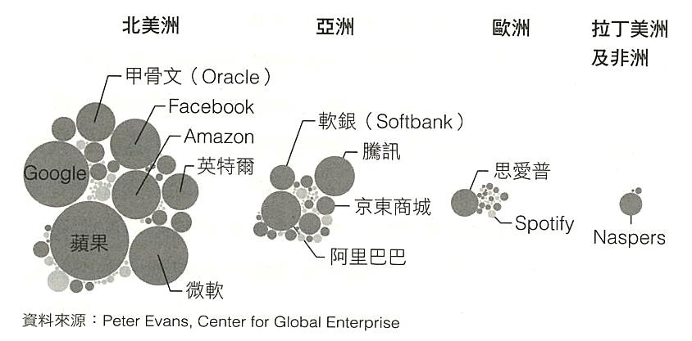
平台商業在全球各大洲經濟體系中的比重
(以市值衡量)

Slide 20
平台模式顛覆的產業與企業例子
農業 | John Deere、intuit 的Fasal農夫平台
通訊與網路 | 微信、Linkedln、Facebook、Twitter、Tinder、Instagram、Snapachat
消費性產品 | 飛利浦、McCormick Foods食品公司的FlavorPrint
教育 | Udemy、Skillshare、Coursera、edX、Duolingo
能源與重工業 | 安樂居實驗室(Nest Labs)、特斯拉、奇異集團、安能(EnerNOC)
金融 | 比特幣、Lending Club、Kickstarter
醫療保健 | Cohealo、Simplylnsured、凱薩醫療機構(Kaiser Permanente)
遊戲 | 任天堂、Xbox、Playstation
人力資源與顧問服務 | Upwork、Fiverr、99designs、Sittercity、LegalZoom
地方服務 | 酷朋(Groupon)、Yelp、Foursquare、Angie’s List
物流 | 海爾集團、Munchery、Foodpanda
媒體 | 維基百科、Kindle出版、Medium、Viki、YouTube
作業系統 | 微軟、Ios、Android、MacOS
零售 | 阿里巴巴、Walgreens、Amazon、Burberry、Shopkick
交通運輸 | Uber、Waze、BlaBlaCar、GrabTaxi、Ola Cabs
旅遊 | Airbnb、TripAdvisor
資料來源:
平台經濟模式

Slide 21

許多人在思考利用平台 更有效方式解決社會問題
2014

Slide 22
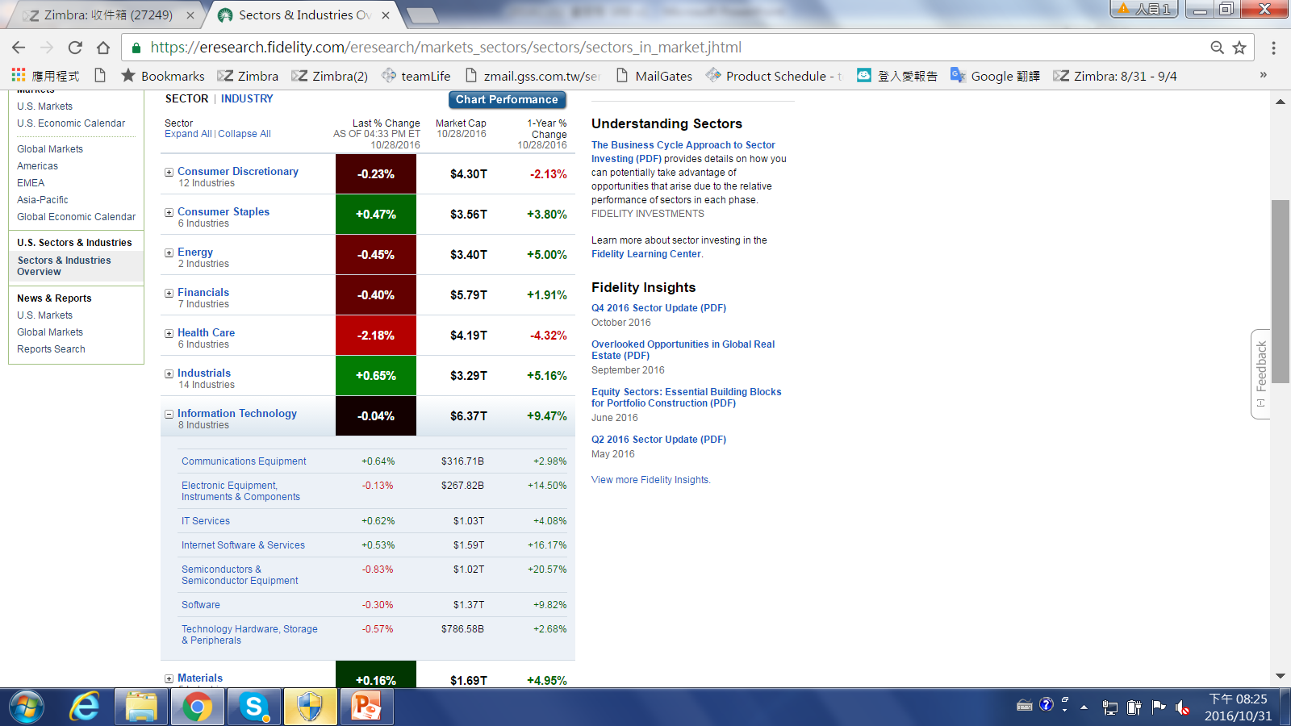
IT 已是第一大市值產業 (Fidelity 資料 2016/10/31 )
Internet Software 1.59T
Software 與 internet software 佔 IT產業的 46%
IT Services 又佔 IT產業 16%

Slide 23
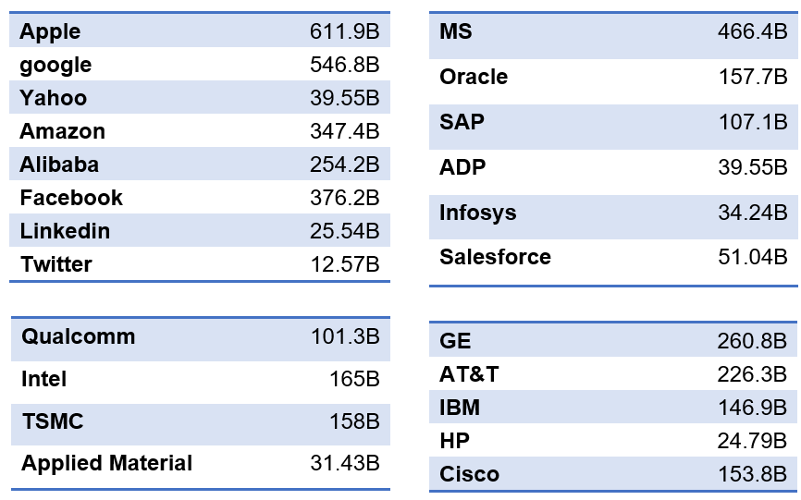

由幾家 ICT 公司市值看到甚麼？ (根據 2016/11/01資料) 環境變得很快! 很不同!
機會永遠在、待能孕育創意的環境與人來創造

Slide 24
平台力量大
We have to do something !
Just do it !
2009 開發 SaaS for SME
2016 SaaS 開發 與 生態結盟

Slide 25
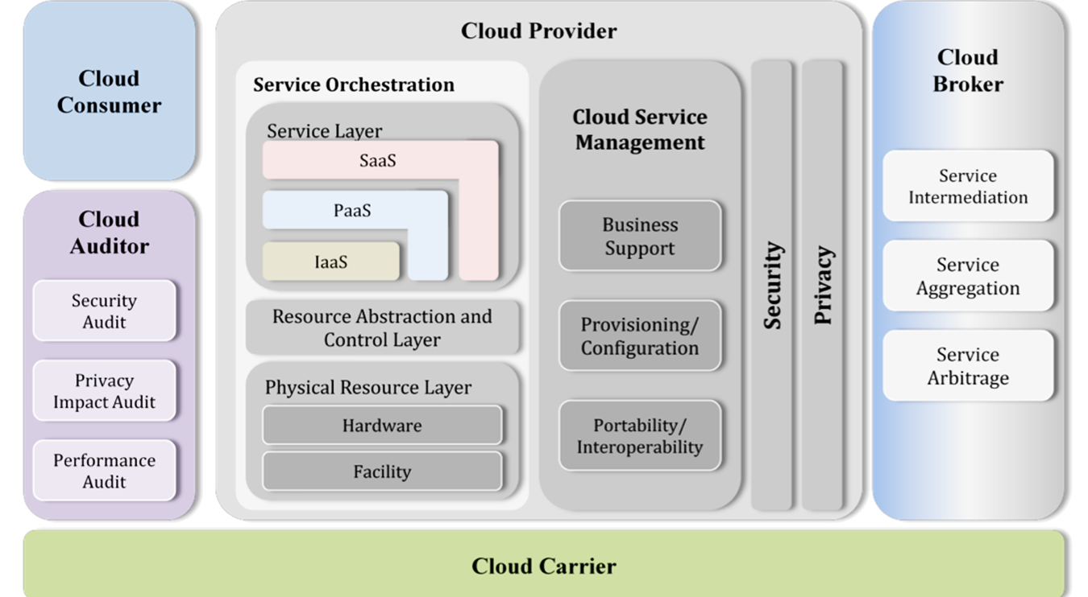
架構剖析 NIST 雲端架構與生態
消費者
供應者
Ref. http://www.nist.gov/customcf/get_pdf.cfm?pub_id=909505
Notes:
Intermediation: 中介商
Aggregation: 聚集商
Arbitrage:買賣套利

Slide 26
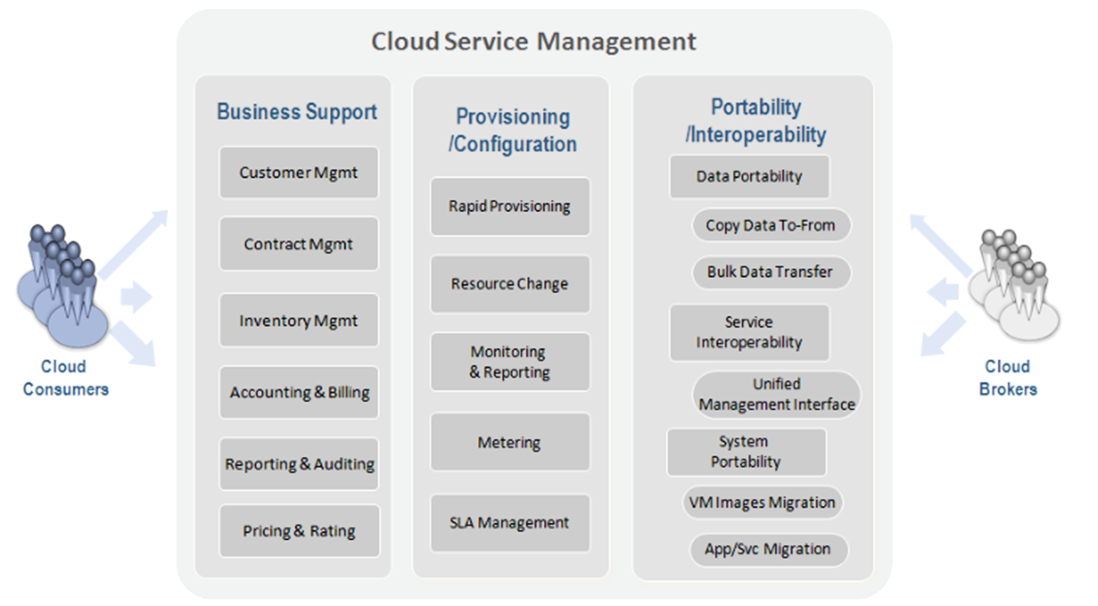
架構剖析 Cloud Service Management
Ref. http://www.nist.gov/customcf/get_pdf.cfm?pub_id=909505

Slide 27


















雲端應用 - SaaS 租用
費用低, 即刻有 e 化系統可用
`
全方位雲端服務家族
表單與文件管理
會計總帳
協同知識管理
人事薪資
公文管理
客戶關係管理
工作與會議管理
GSS Cloud 雲端服務採購平台
www.gsscloud.com

Slide 28


如果有多套服務的話
客服人員
使用者
登入/帳號
登入/帳號
登入/帳號
登入/帳號
登入/帳號
登入/帳號
登入/帳號
線上付款
線上付款
線上付款
線上付款
線上付款
線上付款
線上付款
SaaS
供裝部署
供裝部署
供裝部署
供裝部署
供裝部署
供裝部署
供裝部署
線上監控
推薦行銷
使用習慣
線上監控
推薦行銷
使用習慣
線上監控
推薦行銷
使用習慣
線上監控
推薦行銷
使用習慣
線上監控
推薦行銷
使用習慣
線上監控
推薦行銷
使用習慣
線上監控
推薦行銷
使用習慣
知識管理
表單與
文件管理
工作及
會議管理
公文管理
人事薪資管理
會計服務
客戶關係管理
會計
總帳
新模組/功能
新模組/功能
新模組/功能
IaaS
Virtual Machine

Slide 29


如果有多套服務的話
客服人員
使用者
叡揚與雲端平台幫你處理這部份
登入/帳號
登入/帳號
登入/帳號
登入/帳號
登入/帳號
登入/帳號
登入/帳號
線上付款
線上付款
線上付款
線上付款
線上付款
線上付款
線上付款
SaaS
供裝部署
供裝部署
供裝部署
供裝部署
供裝部署
供裝部署
供裝部署
線上監控
推薦行銷
使用習慣
線上監控
推薦行銷
使用習慣
線上監控
推薦行銷
使用習慣
線上監控
推薦行銷
使用習慣
線上監控
推薦行銷
使用習慣
線上監控
推薦行銷
使用習慣
線上監控
推薦行銷
使用習慣
服務本身
知識管理
表單與
文件管理
工作及
會議管理
公文管理
人事薪資管理
會計服務
客戶關係管理
會計
總帳
新模組/功能
新模組/功能
新模組/功能
IaaS
Virtual Machine

Slide 30
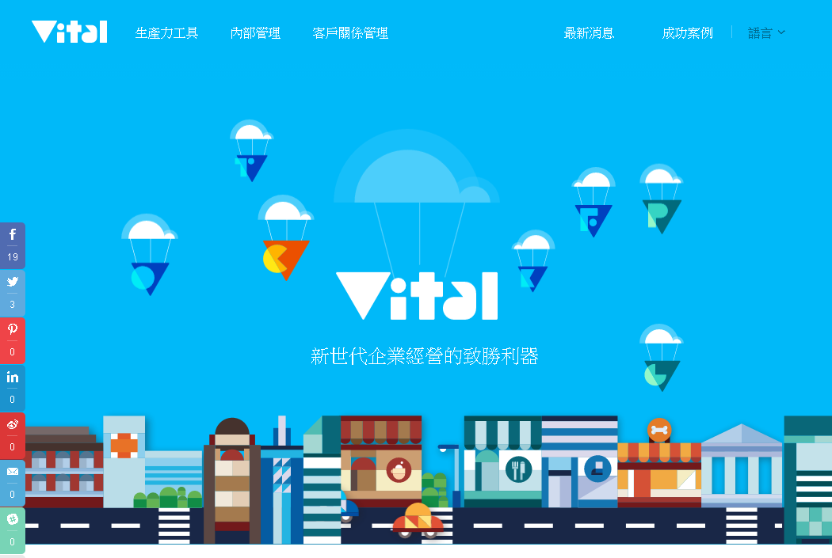
商城

Slide 31

內含多國語言機制

Slide 32
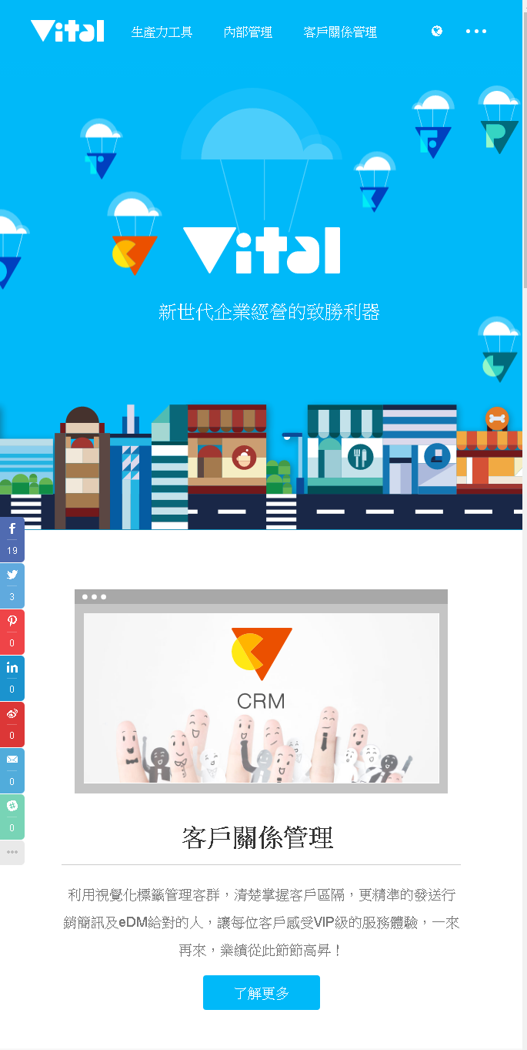
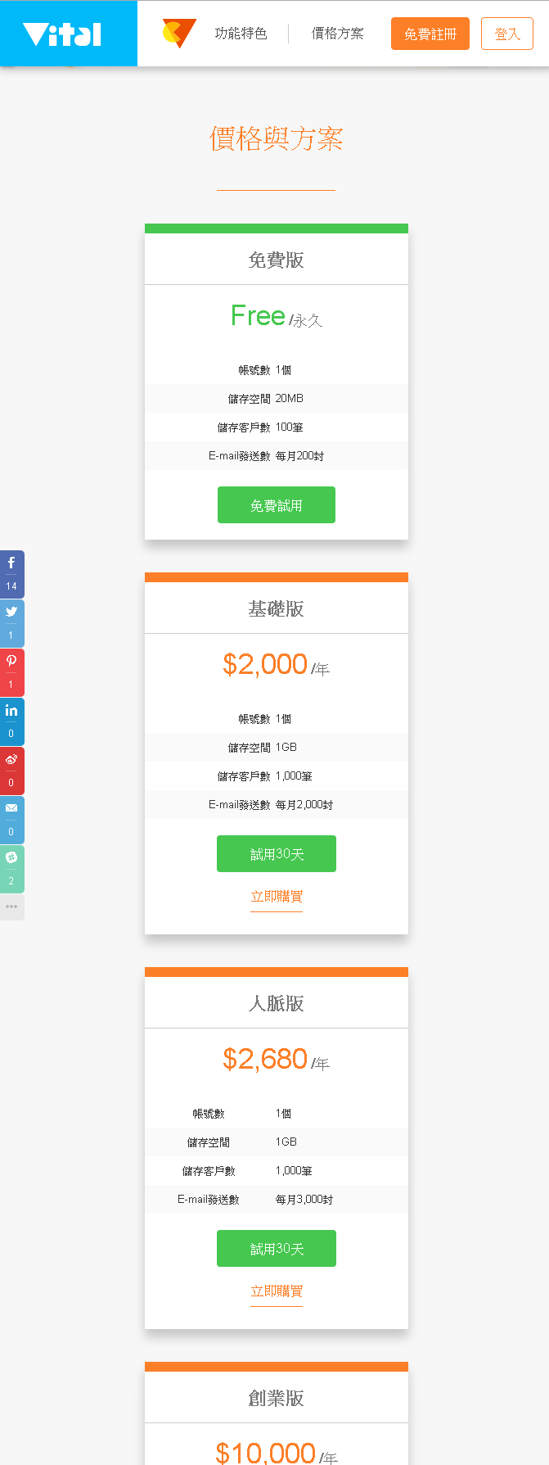
RWD - Server 依載具回應最適切網頁展現的設計模式

Slide 33
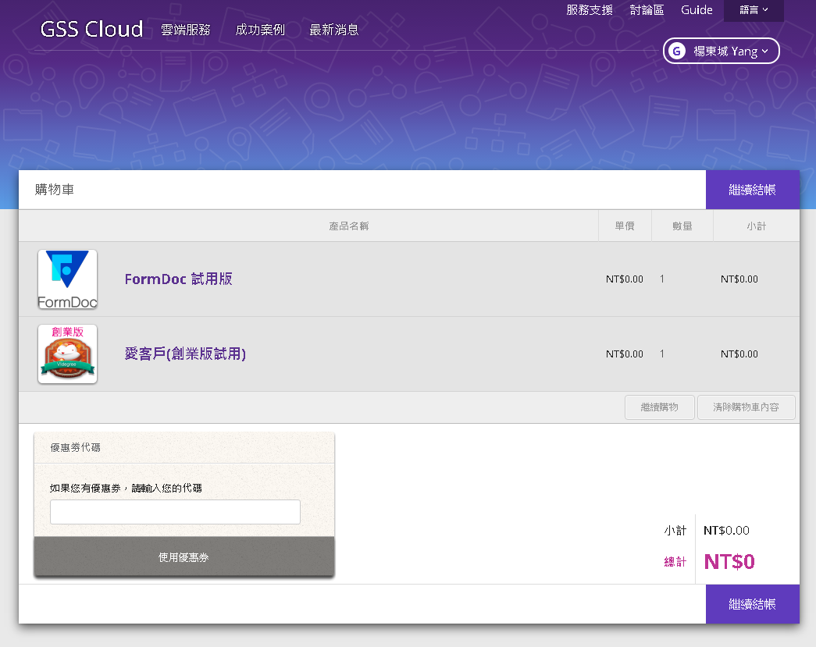
購物車

Slide 34
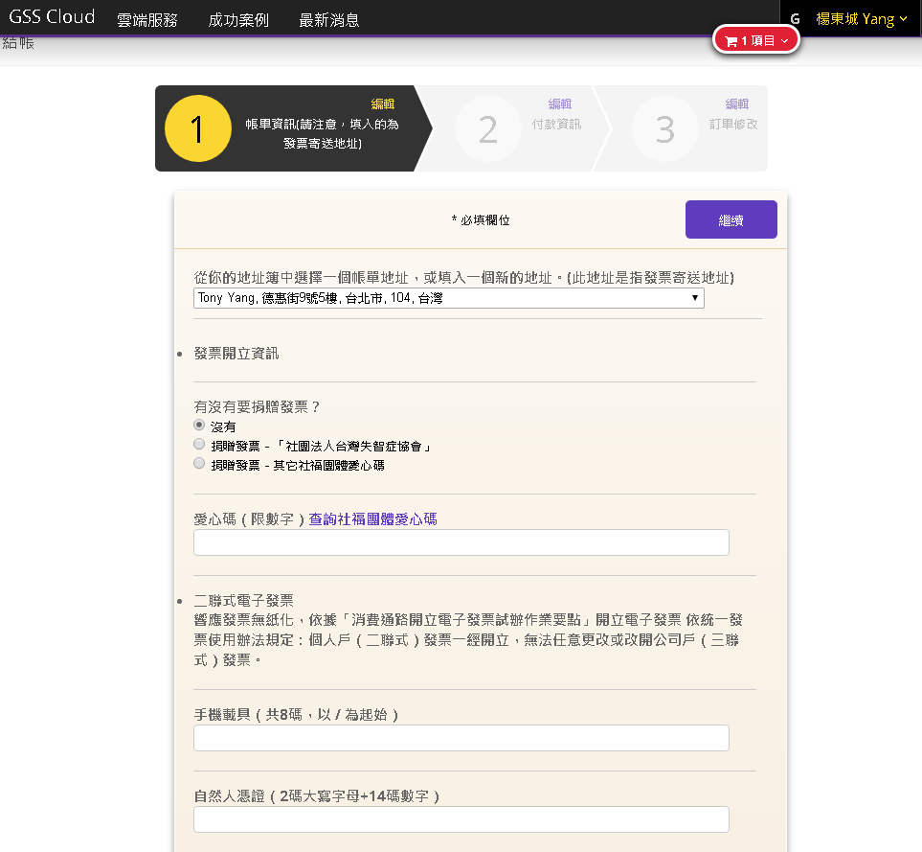
整合電子發票

Slide 35
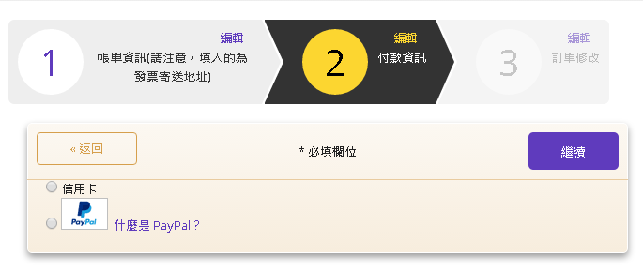
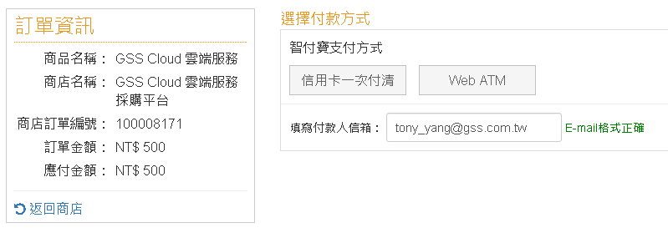
線上金流-第三方付款

Slide 36



服務採購、供裝交付情境 – 對比物流的送貨 3 秒鐘供裝完畢，系統開通使用
供裝管理
供裝管理中心
採購
供裝執行
服務需提供供裝介面被呼叫
開通通知
年繳基本方案
採購使用者

Slide 37
資安
台灣第一家通過 ISO27001
國際資安驗證的 SaaS 廠商
Azure 雲端機房
網站弱點偵測強化系統安全
客戶各自獨立資料區，提供匯出
傳輸資料加密，擷取到也是亂碼

Slide 38







基礎資訊管理
人事、薪資、 會計、公文管理
多系統單一簽入(SSO)
提供使用者
切換系統使用
營運效能與
智慧資產管理
表單/文件、企業
知識社群、會議工作管理
（多語言國際版）
市場開拓
客戶關係管理
（多語言國際版）
多語言雲端服務採購、部署、服務平台
全自助式服務，使用者可於線上瀏覽產品功能、線上開通測試、 依所需資源與服務計價租用、線上付款隨即使用。
IDC 調查，67% 企業尋求提供多樣雲端服務單一供應商

Slide 39


滿足雲端服務5大特徵
規模與架構能力
創造 SaaS 與 SaaS 開發平台 – 結盟其它公司
On-demand self-service
Broad network access
Resource pooling
Rapid elasticity
Measured service
客戶關係管理
表單文件
知識社群
平台
會議與
工作管理
公文
管理
薪資
會計
…
夥伴
mPOS
更多其它
SaaS
Restful HTTP API
雲端服務採購平台
帳號中心
與
單一簽入
PaaS
組織服務
線上
客服
線上
付款
供裝
部署
平台
監控
Microsoft Azure
IaaS
IDC
SOA 極致呈現、備好未來所需

Slide 40
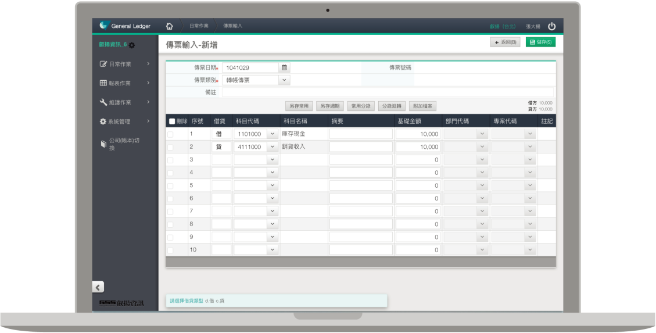
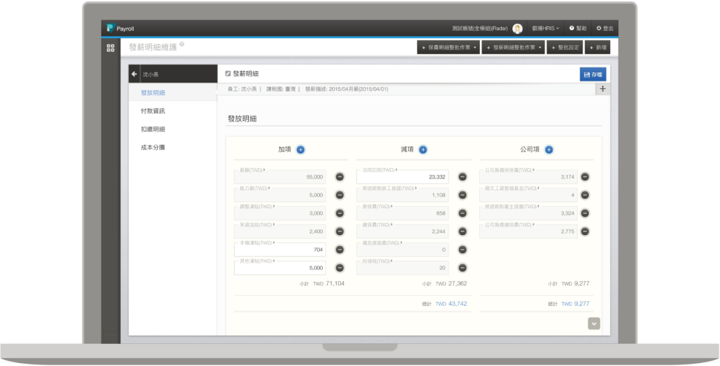
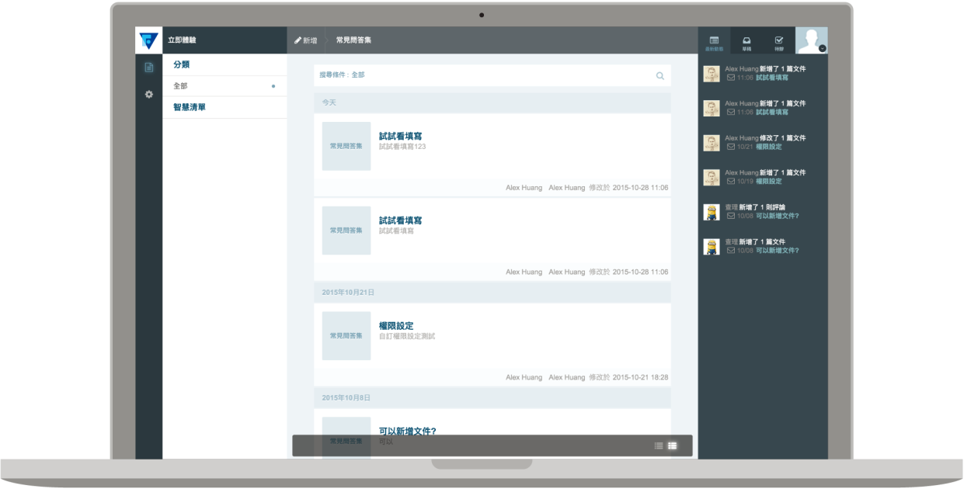

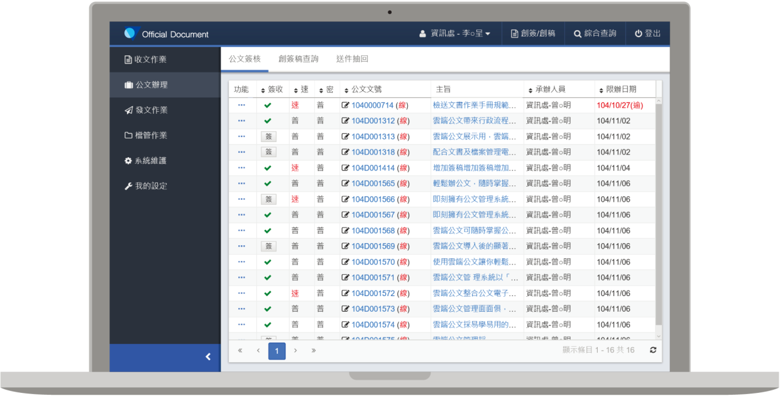





共享 – 共好與互利的結盟 UI/UX Design Kit ，不同系統、相同感受

Slide 41
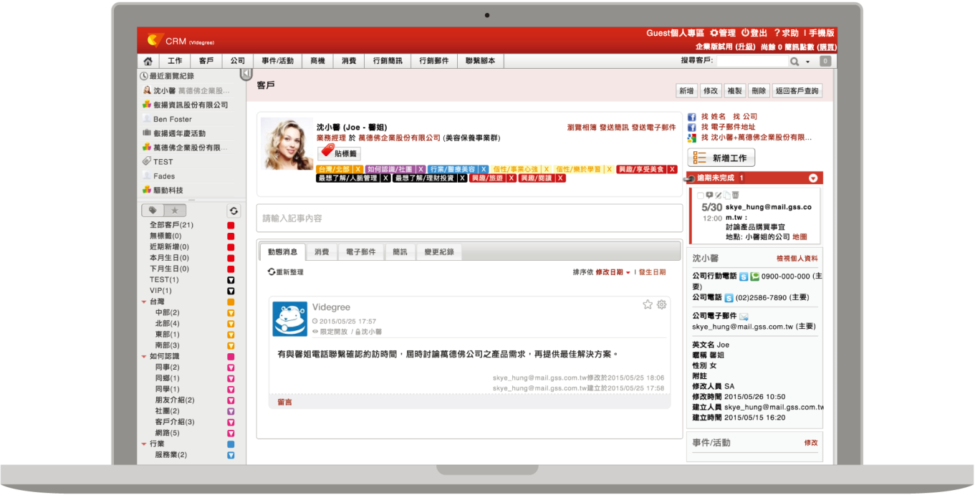

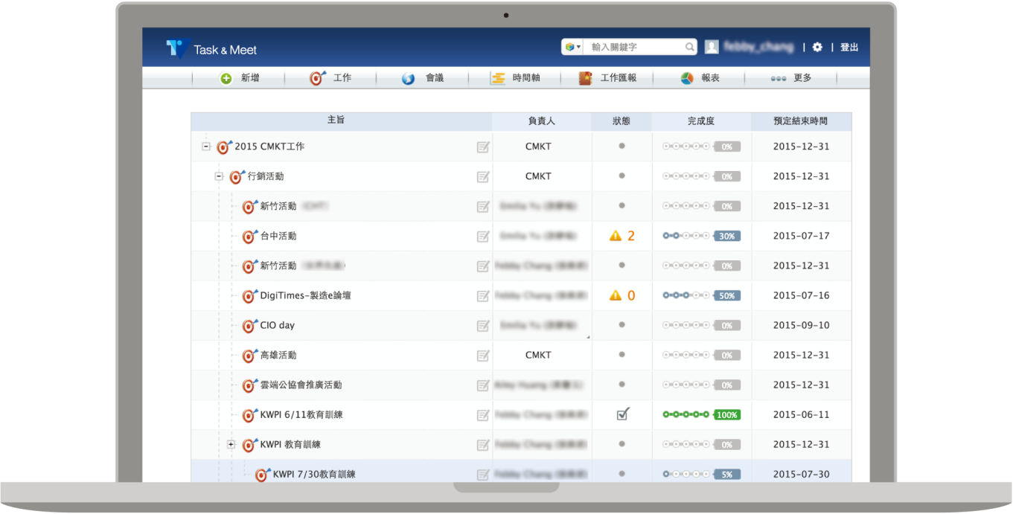

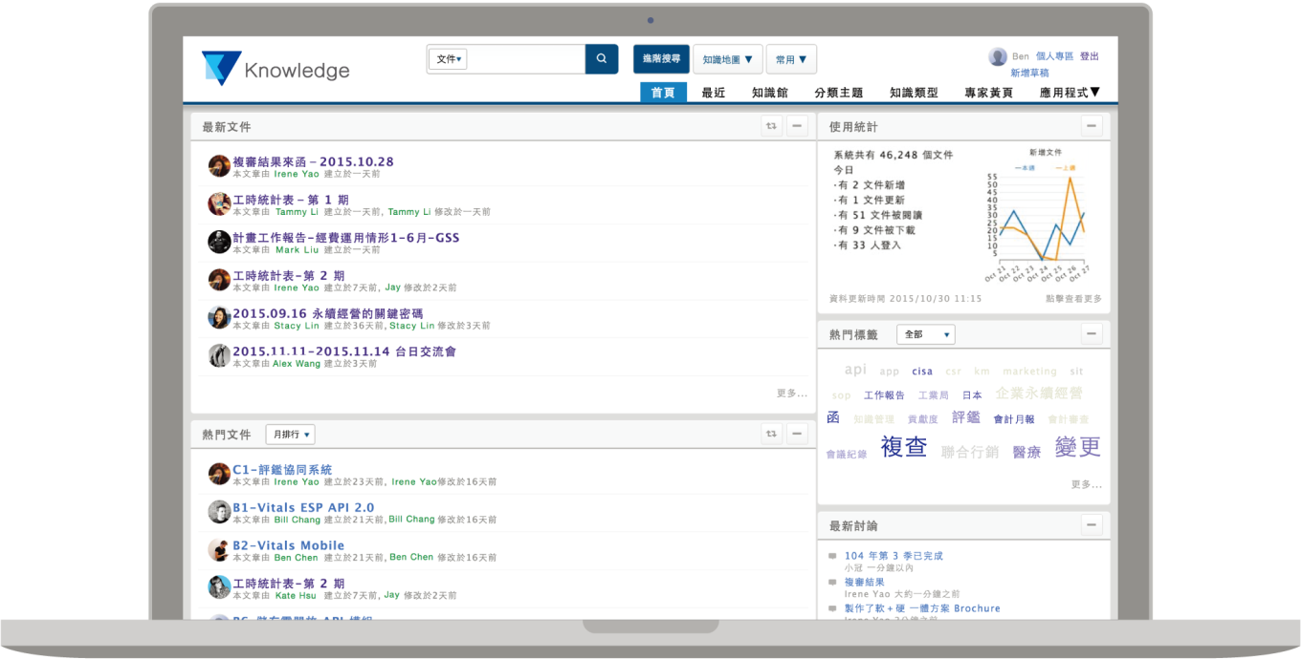


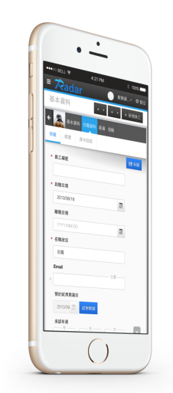
共享 – 共好與互利的結盟 新技術即時引用、符合行動辦公室需求

Slide 42




生態系結盟 -客戶、經銷與開發商 「平台」產業鏈與生態，創造速度
知識管理
表單與
文件管理
+線上簽核模組
工作及
會議管理
公文管理
+機關同步/
資料匯出功能
人事薪資管理
會計總帳+營業稅
客戶關係管理
+點券模組
開發夥伴的 SaaS-例如 POS, NPO系統
經銷分潤
合辦活動
客戶
顧問服務
一線客服
Paypal、智付寶、電匯、信用卡紙本授權
UIUX
設計
服務市集
病毒式行銷
單一簽入
帳號中心
PaaS
經銷商管理平台
供裝部署
平台監控
經銷商
線上服務
線上付款
客戶端效益
經銷商端效益
滿足中小企業選擇單一雲端服務廠商之需求
提供中小企業能於短時間內有效評估雲端服務之適用性
隨時提供中小企業所需之專業服務
7*24 客服中心
完善經銷商管理機制及管理平台
培養並提升經銷商之服務能量及銷售能量
提升整體雲端服務推廣能量

Slide 43
Vital SaaS 服務
例如 Vital CRM 費用會是如何？
全自動化
有能力可大幅降低費用
每天搭一趟公車的費用

Slide 44
試用？
某些版本永久免費 付費版 提供一個月免費體驗

Slide 45

好東西與好朋友分享 敬請體驗並告知好友
叡揚 雲端服務開發平台 歡迎應用開發廠商加盟
共創速度、未來

Slide 46
平台力量大
We have to do something !
Just do it !
QuEye – 資訊人的平台
軟體開發與部署平台

Slide 47

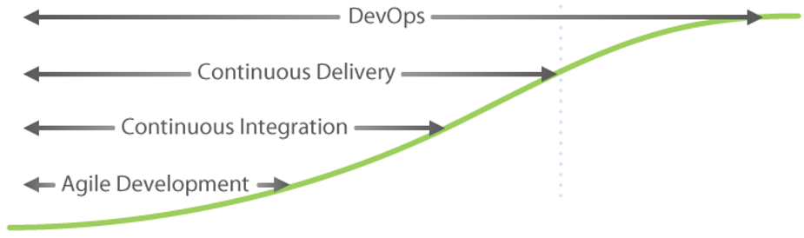
講求推出速度與品質、開發管理平台成關鍵
DevOps效益
加速軟體交付速度與頻率
提升軟體品質
Notes:
依企業軟體發展環境成熟度的不同, 因此遂有從CI, CD逐步推行的進行方式

Slide 48



























Jenkins 平台 架構
Whitesource
★
功能測試
壓力測試
效能測試
漏洞掃描
★
Compare It
★
★
單元測試
★
其他
品質分析
建置
版控
建置
測試
部署
軟體自動化生產線
工具整合與驅動平台- Scrip for plug in
變更
管理
審核流程管理與追蹤
事件
通知
知識
管理
流程設定
QuEyeCIA
Blue Ocean
Pipeline
★
其他
上版管理 ★
其他
★ 商用

Slide 49
叡揚 QuEye – CIS 與 CIA 自動化持續整合平台
版本管理平台
自動從程式版控區取出最新的程式碼
自動建置、部署
、檢測平台
自動編譯、測試、產生檢測報告
過版流程管理平台
依內部流程規範自動進行上述相關工作及最終部署
Notes:
可以 及早發現問題, 容易找出(釐清)問題, 提升開發速度 及 品質

Slide 50
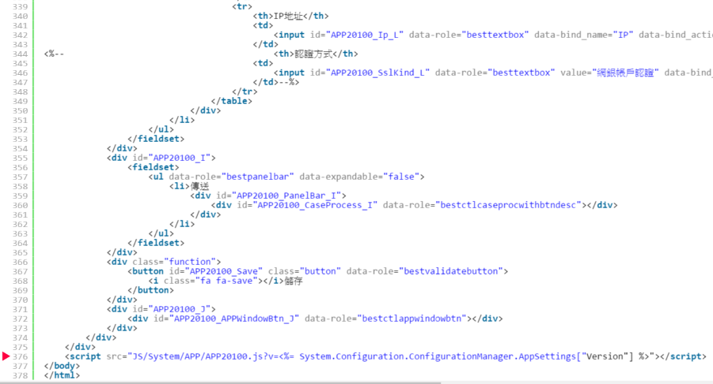
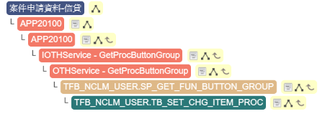
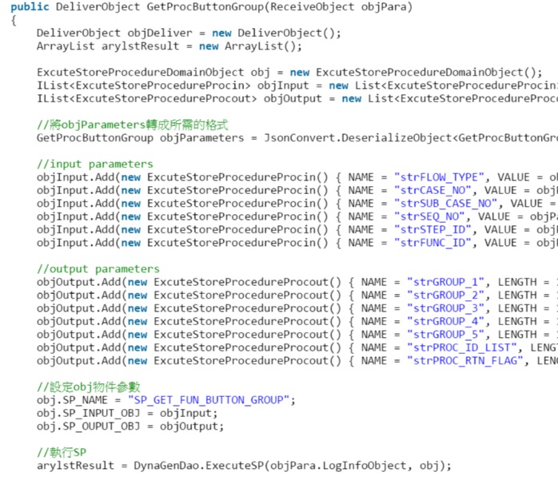
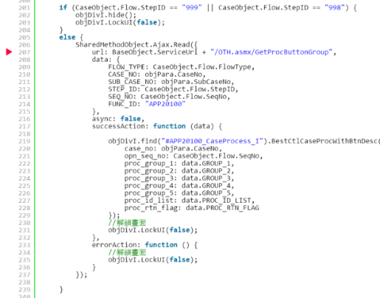
CIA (Change Impact Analyzer) - 相依性分析
aspx->js->WS interface->WS Impl->SP->Table
aspx
aspx
HTML 引用 javascript 的相依關聯
WS Impl
js
封裝的寫法呼叫 stored procedure
js
WS Impl
動態呼叫 WS 相依關聯

Slide 51
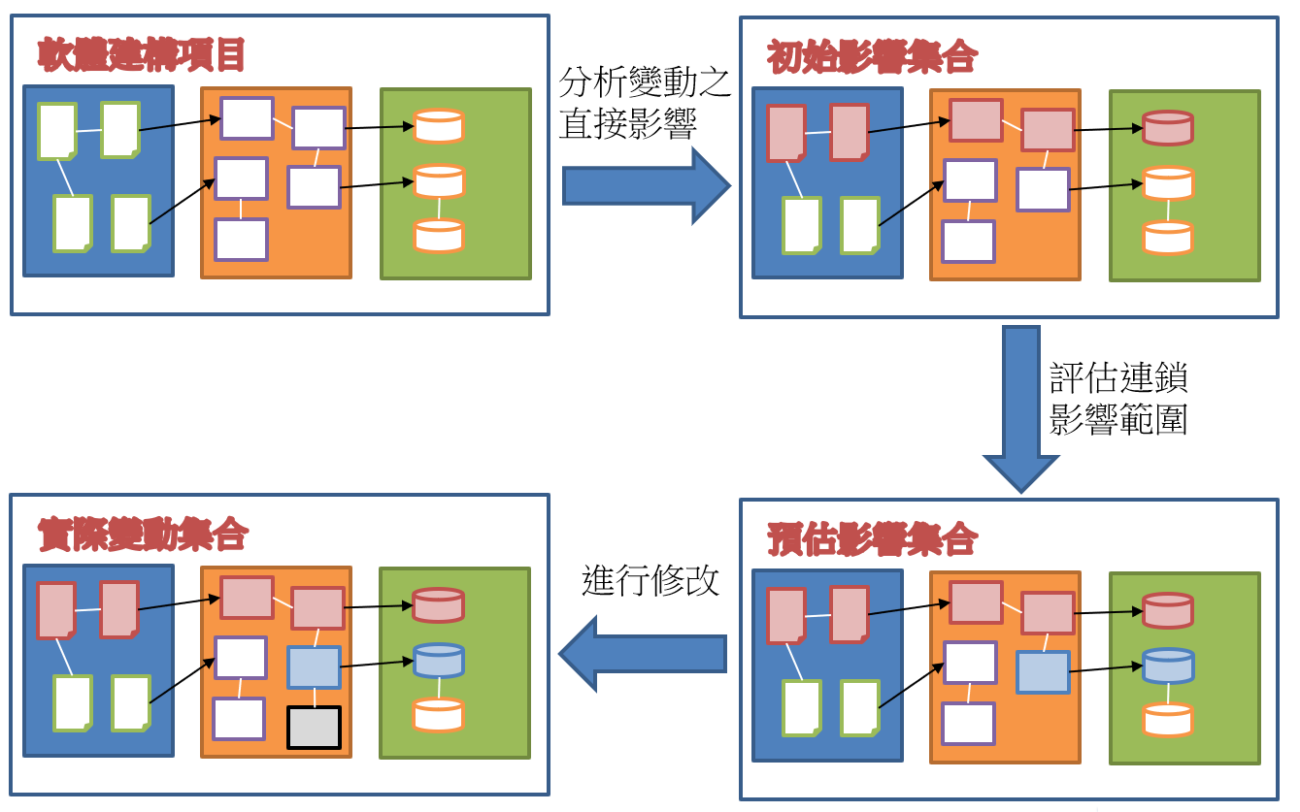
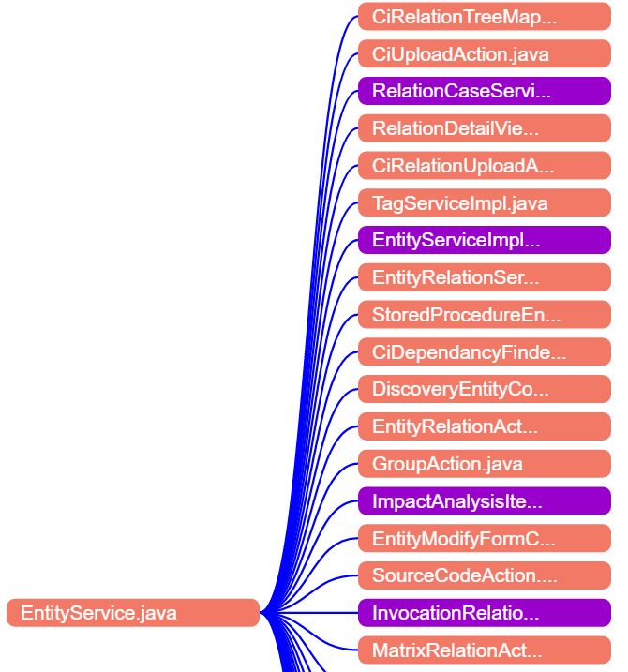
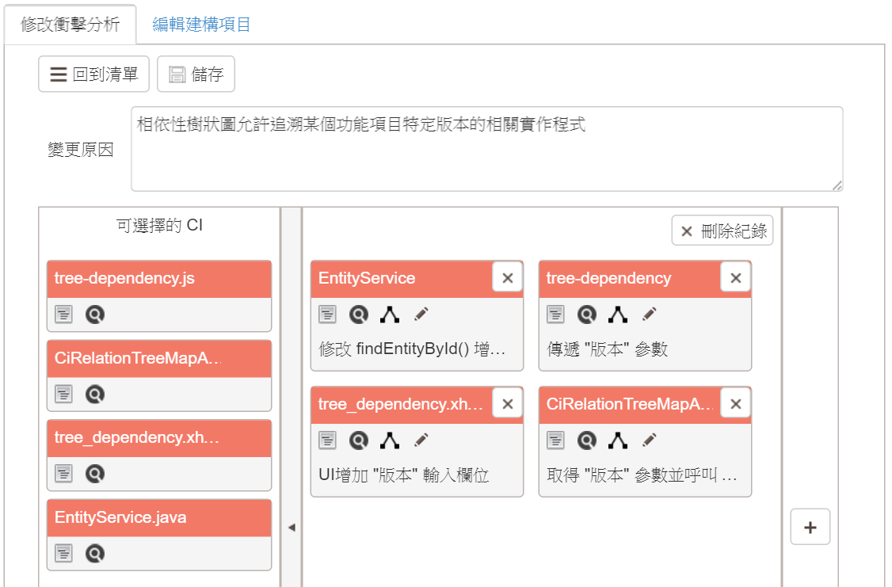

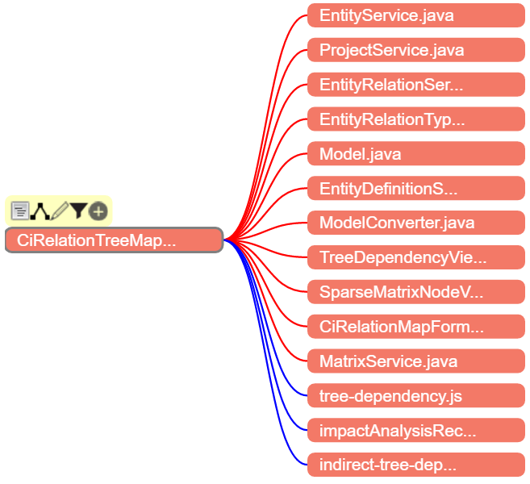
CIA (Change Impact Analyzer)
利用 Call graph，評估每個程式的變動，是否連鎖影響其他程式
Notes:
第二階段的間接影響分析，可從初始影響集合直接查詢每個受影響的程式，相依的其他程式，此時只要看藍色backward關聯，以此圖為例只有右下角與左上角的二個程式有間接影響需要進一步分析。

Slide 52
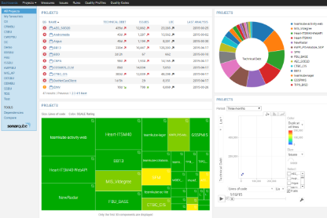
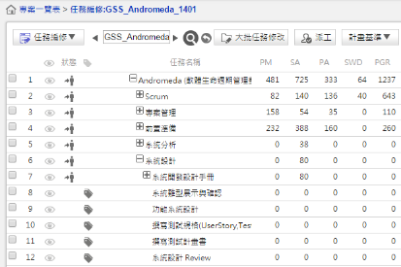
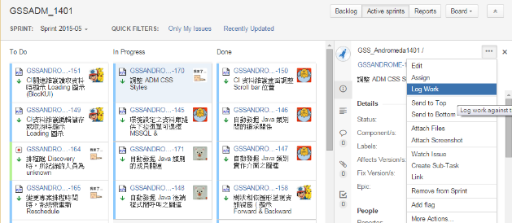
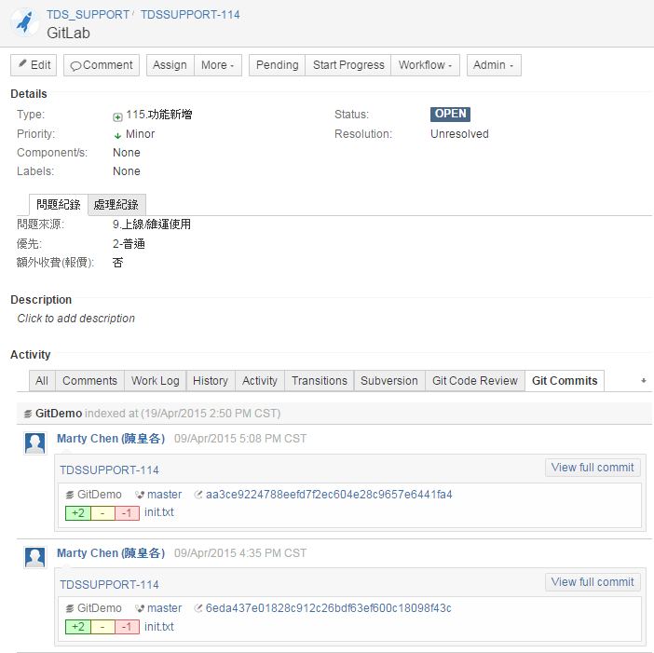
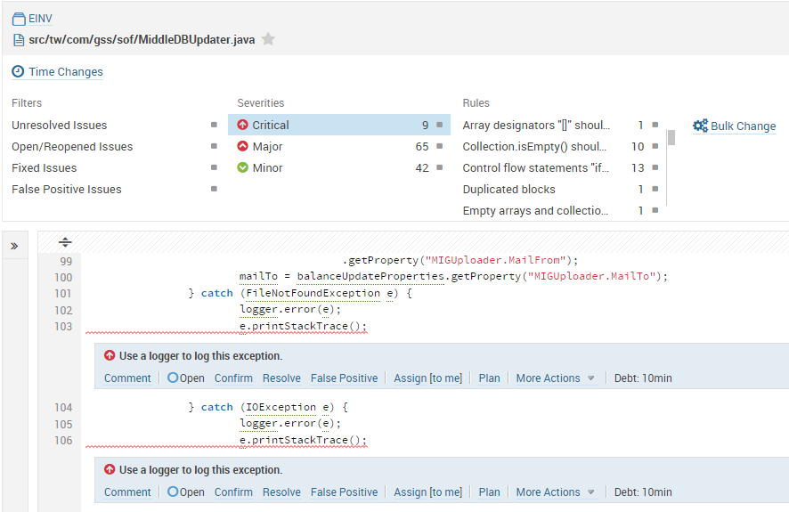
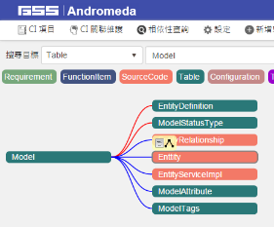
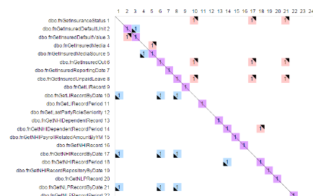
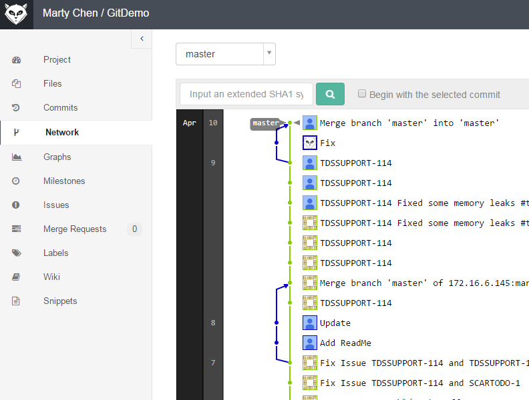
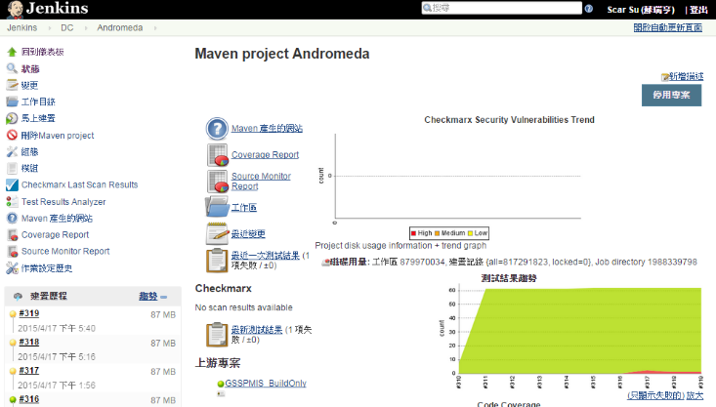
Quality mgmt. dashboard
-Code quality
-Test coverage
-Vulnerability scan
-Performance
Project Mgmt.
Project
Product
MA
Requirement mgmt.
Issue Tracking system Change mgmt.
Impact analysis/ Dependency discovery
Continuous
Integration
-Auto build, -Auto testing, -Auto deploy
CI / Artifacts mgmt.
Version Control
Release mgmt.

Slide 53
叡揚軟體發展 Scrum 實例說明 (以雲端服務 Vital CRM 為例)

Slide 54
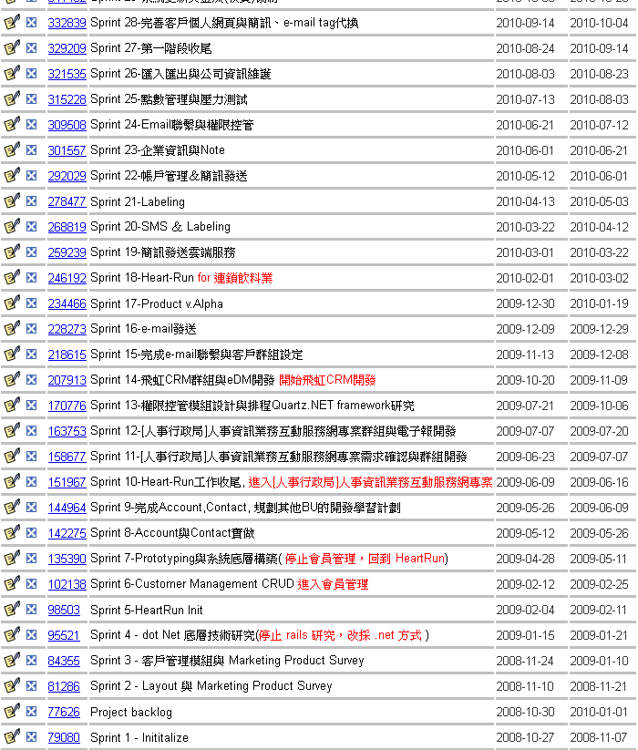
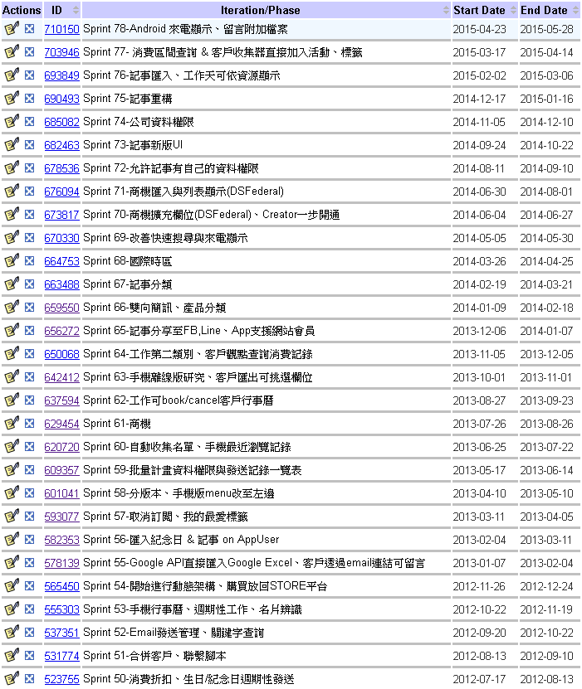
雲端服務團隊 2008/10 開始使用 Scrum 敏捷式方法 約 2 個月更一次版, 至今 90+ 版 平台逐年成形、10 年一劍

Slide 55
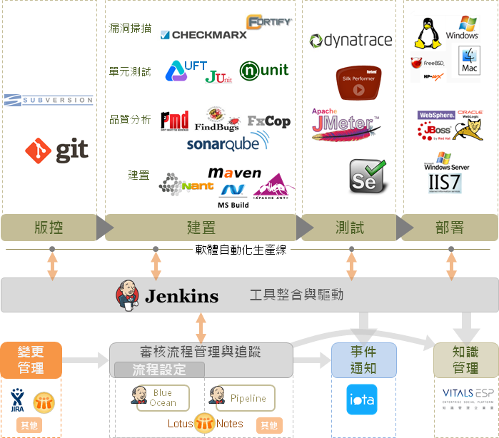
QuEye ──商業模式
Whitesource
功能、壓力、
效能測試
軟體授權維護
Compare It
上版流程與
平台建置/整合
套裝教育訓練
導入顧問服務

Slide 56




謝謝聆聽
您的意見與支持是成長動能
整合型知識工作者工作平台
資料流
文件流
活動流
關係與連結
協同互動
網絡–文件與活動之人、事、物
資訊治理
資安、效能與穩定性監控、優化、資料交換與排程自動化 ... 等
www.gss.com.tw
www.gsscloud.com

Slide 57

Platform 思維、API 解多種問題 工程與美學、安全、操控性與延展性

Slide 58
五力分析(5 forces analysis)
上游供應商
Bargain Power
Forward Integration Threat
潛在進入者
Foreign
Neighboring Industries
產業內競爭
Rivalry Among Existing Competitors
替代性產品
New Technology providing the similar functions
Existing alternatives to Products
下游購買者
Bargaining Power
Backward integration threat

Slide 59

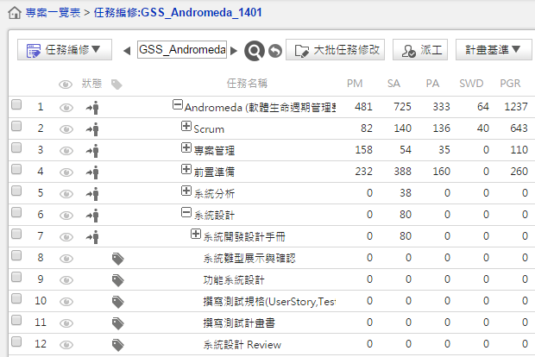


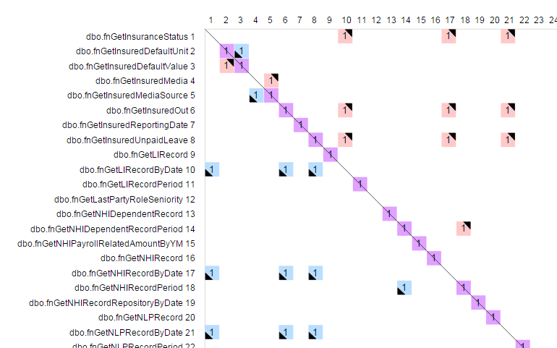

ㄖ
SonarQube
-source monitor
-fxcop
-cpd
-checkmarx
-dynatrace
Project Mgmt.
PMIS
Scrum
Kanban
JIRA
QuEye
Jenkins/CCNet
Git/gitlab/svn
10年磨一劍，透過自行開發工具與 Open Source
串連完整的軟體發展流程
59

Slide 60
平台翻轉企業營運重心
大部分價值由社群用戶創造
平台商必須將焦點從公司內部移至外部活動
企業運作反轉, 重行銷、資訊技術、營運到策略, 各部門都愈來愈轉向外部, 外部的人才、資源、功能漸漸輔助或取代內部傳統運作
不同部門使用不同語言來描述這種反轉, 反映出過去由廣告代理與員工傳播訊息, 現在變成透過消費者傳播
行銷部門 – 從廣播(broadcast) 變成 segmentation, 到病毒傳播力(Virality)和社交影響力(Social Influence)
從推銷 (push)到吸引(pull)
從推播式行銷(Outbound) 變成集客(Inbound)
資訊系統 : 由ERP 到 CRM 、Social media 與 Big data 分析. 由內到外
財務 : 由股東價值與公司資產的現金流量、折現值轉向聚焦於利害關係人價值和公司外的互動
營運管理 : 由最適的存貨與供應鏈體系到管理非直接掌控的外部資產

Slide 61
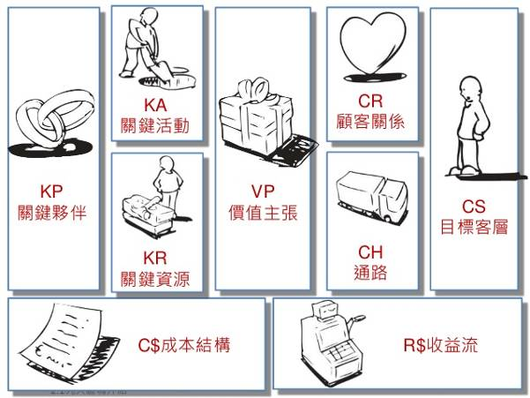
持續獲利、共創未來的夥伴政策 參考 : Biz Model Generation , 作者 Alexander osterwalder & Yves Pigneur
MS Azure、
Amazon AWS、
CDN、SMS provider、
Name Card Reader
Cloud Services to empower SME management their biz by IT system
Service Portal、
Vital CRM
DevOP
SMB
Technical team
Distributor Portal、
Online store
Big Data
Analysis
Cloud Platform, Developing,Operation
Order Management
61
技術、開發、維運成本面叡揚責；客戶開發、業務收入面歡迎夥伴一起來!
Notes:
1.
61

Slide 62
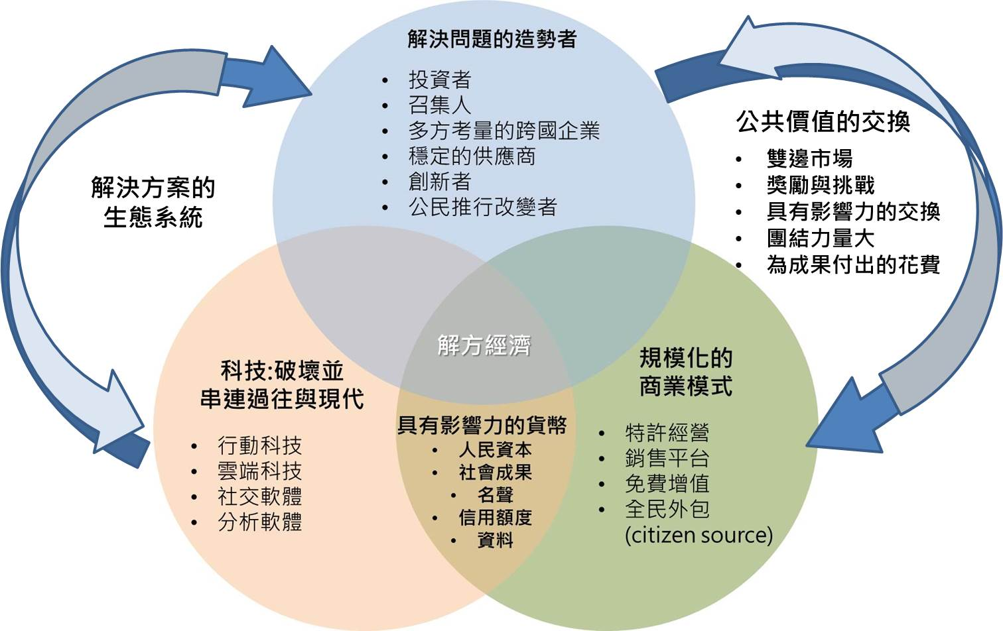
許多人在思考利用平台更有效方式解決社會問題

Slide 63
2009
雲端架構與技術
SaaS 應用
先由一個開始體驗 – 愛報告
CRM
抽取 SaaS開發與維運所需共用服務, 建構 PaaS
開發其他中小企業營運普遍需要的服務
建構生態平台與系統

Slide 64
全新開發套裝應用上雲端 Vital SaaS 服務- 簡易開通、即時享用
單一簽入
SaaS
客戶關係管理
表單文件
知識社群
平台
會議與
工作管理
公文管理
薪資
會計
Restful HTTP API
PaaS
雲端服務採購平台
帳號中心
與
單一簽入
線上
客服
線上
付款
供裝
部署
平台
監控
組織服務
Microsoft Azure
IaaS
IDC
SOA 極致呈現、備好未來所需

